Slide 1
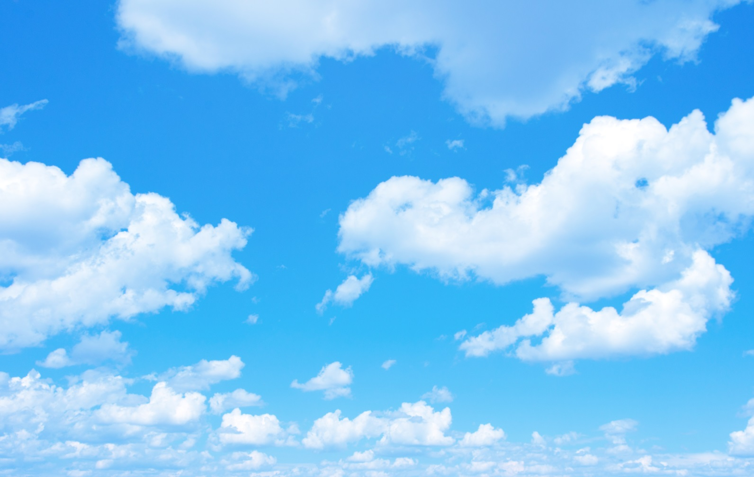
Gases
Aula 9

Slide 2

Questão: Porquê que um gás é um gás?

Slide 3
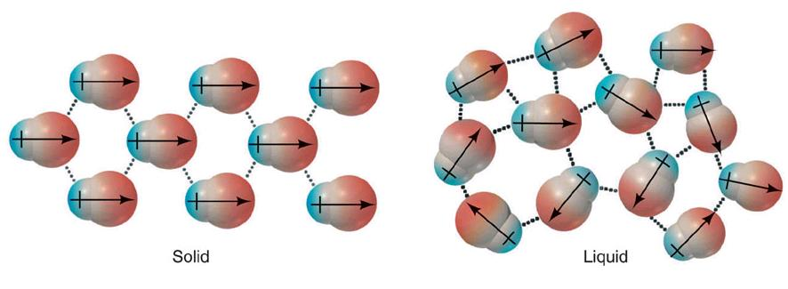
Porquê?
Forças Intermoleculares
Sólido
Líquido
São forças que mantém as moléculas unidas umas com as outras

Slide 4
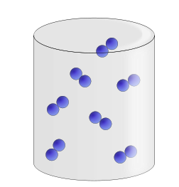
Porque que é que não representei as forças Intermoleculares nos gases?
Porque não existem… ??

Slide 5
Características dos gases
Gases são altamente compressíveis
Termicamente expansíveis
Baixa densidade
Baixas viscosidades
Infinitamente miscíveis uns nos outros

Slide 6
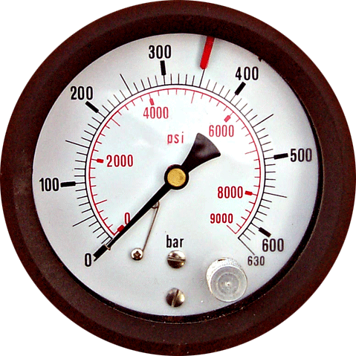
Pressão

Slide 7
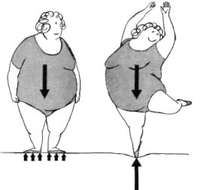
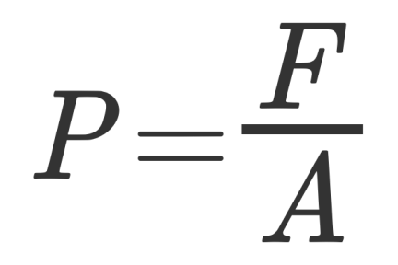
O que é a pressão?

Slide 8
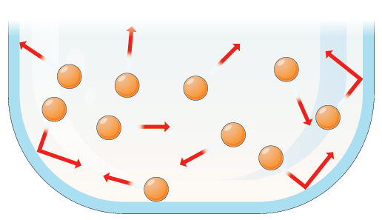
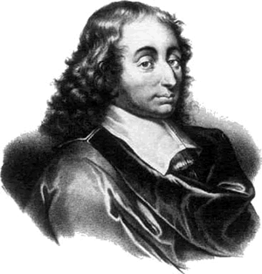
O que é a pressão?
Em SI – Pascal (Pa)
\
E que num gás resulta das colisões que as moléculas fazem com as paredes de um recipiente
Blaise Pascal - (1623 -1662 físico, matemático, filósofo moralista e teólogo francês.

Slide 9
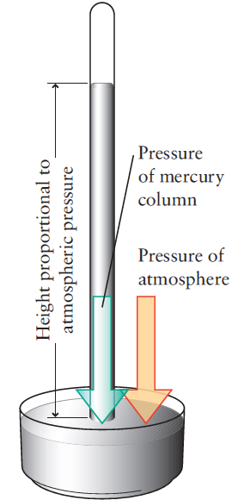





Como é que medimos a pressão?
Pressão da coluna de mercúrio
Barómetro
Altura proporcional à pressão atmosfera
Pressão da atmosfera
Inventado por Torricelli
$$P=\frac{F}{A}$$
$$\frac{mg}{A}$$
$$\frac{φVg}{A}$$
$$\frac{φ\text{Ahg} }{A}$$
$$φhg$$
Evangelista Torricelli (pronúncia em italiano: AFI: ? [evandʒeˈlista torriˈtʃɛlli] Faenza, 15 de outubro de 1608 — Florença, 25 de outubro de 1647) foi um físico e matemático italiano, mais conhecido pela invenção do barômetro e por descobertas na área de óptica.

Slide 10
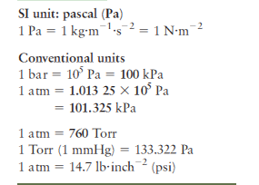
Como é que medimos a pressão?
Unidade SI (Pa)
Unidades Convencionais

Slide 11
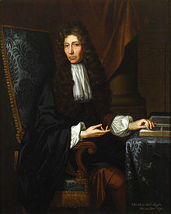
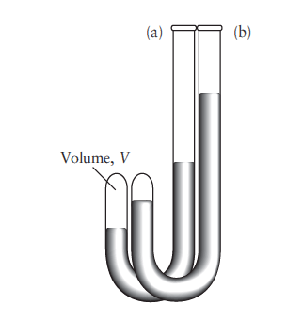

Lei dos Gases
Lei de Boyle
Experiencia simples com um tubo em U:
Adicionou mercúrio gradualmente esse tubo
Notou que quanto mais Mercúrio adicionava mais comprimido era o volume de ar na ponta do tubo
Concluindo
que o volume variava na razão e inversa da pressão
Robert Boyle (Lismore, 25 de janeiro de 1627 — Londres, 31 de dezembro de 1691) foi um filósofo natural, químico e físico irlandês
$$V=\frac{1}{P} ou simplesmente PV=constante$$

Slide 12
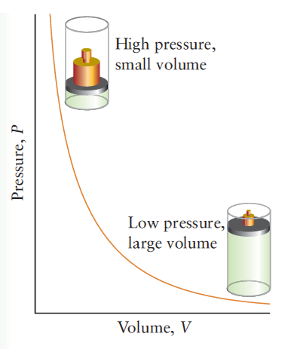
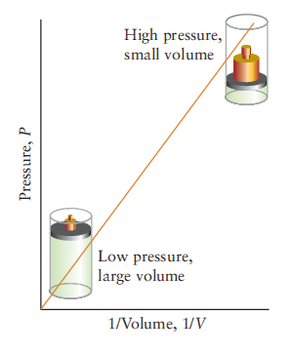


Pressão, P
Pressão, P
$$V=\frac{1}{P} ou simplesmente PV=constante$$
$${P_{1}V}_{1}=P_{2}V_{2}$$

Slide 13
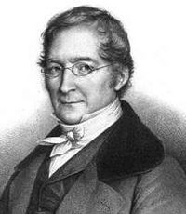
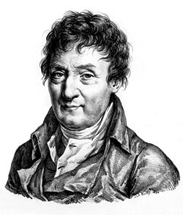


Lei dos Gases
Gay-Lussac
Que a pressão constante o volume do gás aumenta medida que a temperatura aumenta .
Joseph Louis Gay-Lussac (1778 -1850) físico e químico francês
$$Volume∝ temperatura absoluta$$
$$ou simplesmente V=constante ×T$$
$$Pressão∝ temperatura absoluta$$
$$ou simplesmente P=constante ×T$$
Esta Lei é actualmente conhecida por Lei de Charles
Jacques Charles
(1746 - 1823) físico, inventor e químico francês foi o primeiro a fazer voar um balão a gás, em 1783.

Slide 14
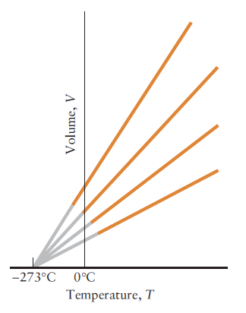
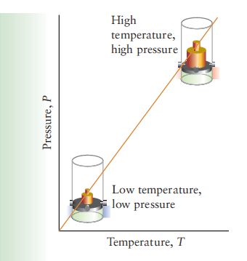




Lei dos Gases
Alta temperatura
Alta pressão
Pressão, P
Temperatura baixa
Pressão baixa
Temperatura, T
Temperatura, T
Temperatura, T
$$Volume∝ temperatura absoluta$$
$$Pressão∝ temperatura absoluta$$
$$V=constante ×T$$
$$P=constante ×T$$

Slide 15
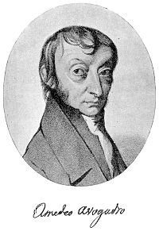


Lei dos Gases
Lei de Avogrado:
”Que nas mesmas condições de pressão e temperatura , um dado número de moléculas ocupa o mesmo volume independentemente da sua entidade química “
Lorenzo Romano Amedeo Carlo Avogadro,
(1776 - 1856) advogado e físico italiano
$$Volume molar =\frac{Volume }{quantidade }$$
$$V_{m} =\frac{V }{n }$$

Slide 16
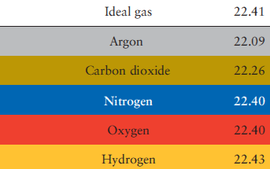

Lei dos Gases
Os volumes molares de vários gases a 0 ºC e 1 atm eram bastante próximos
$$V_{m} =\frac{V }{n }$$

Slide 17
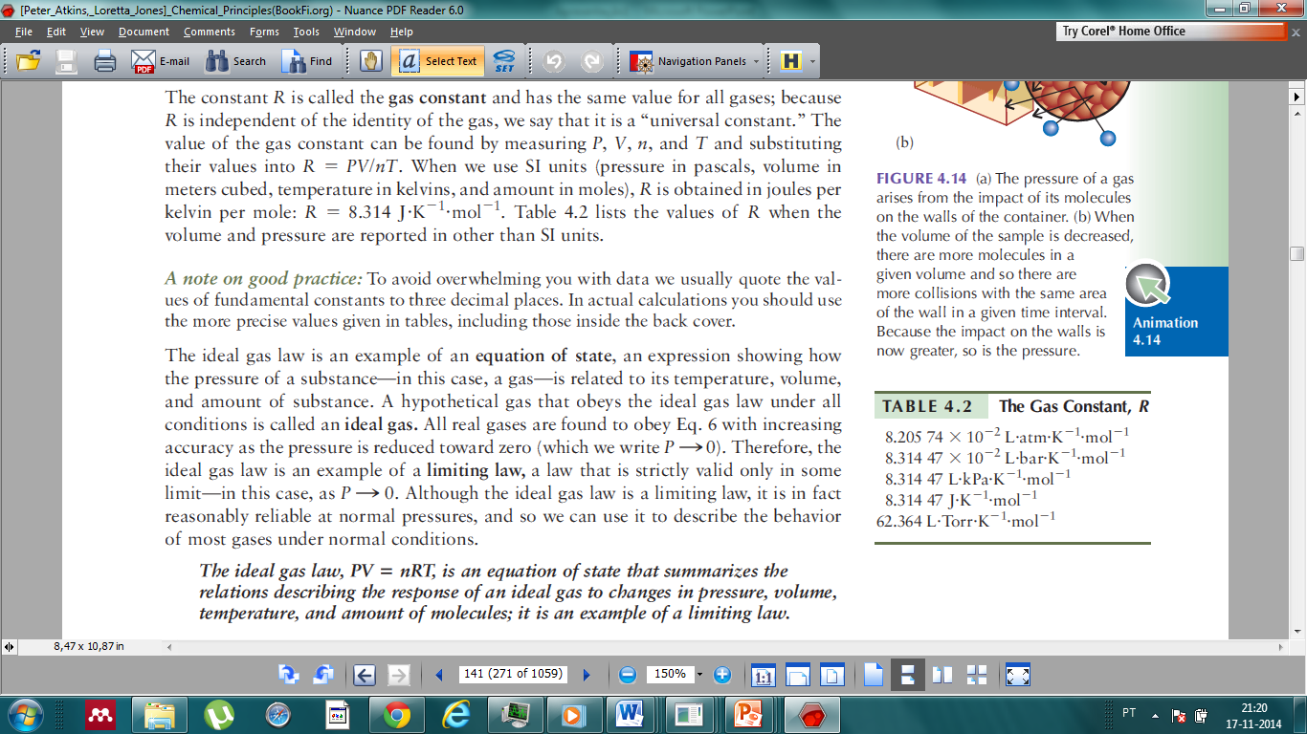








Lei dos Gases
Lei de Boyle
Lei Charles-Lussac
Lei de Avogrado
$$\frac{P}{T}=constante$$
$$V_{m} =\frac{V }{n }$$
$$PV=constante$$
$$\frac{V}{T}=constante$$
$$\frac{PV}{T}=constante$$
$$\frac{PV}{nT}=constante$$
$$PV=constante×n×T$$
Equação dos gases perfeitos
$$PV=R×n×T$$

Slide 18
Porque é que os gases são perfeitos?...
Ausência de Forças intermoleculares

Slide 19


Densidade de Um Gás
$$\frac{nM}{V}=\frac{\left(\frac{PV}{RT}\right)M}{V}=\frac{PM}{RT}$$
$$densidade= \frac{m}{V}=$$
O que é que esta equação nos diz ?
“Que a densidade de um gás aumenta com a pressão
“Que diminui com a temperatura”
Gases possuem uma baixa densidade…

Slide 20
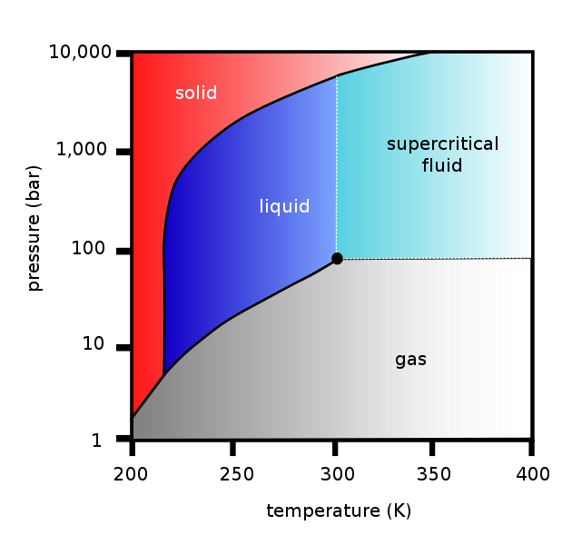
Densidade de Um Gás
Fluido supercrítico:
é qualquer substância cuja temperatura e pressão estão acima do seu ponto crítico.
Ponto crítico:
Ponto a partir do qual é impossível definir se um fluido é líquido ou gasoso

Slide 21
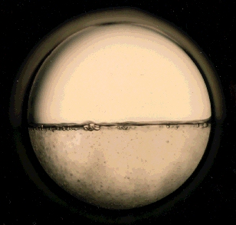
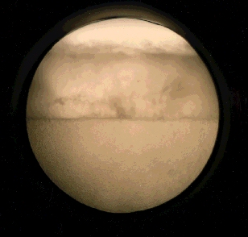
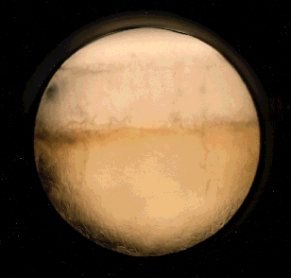
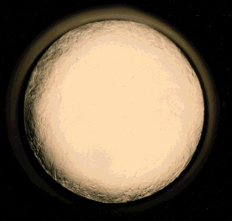
Densidade de Um Gás
Pressão de vapor CO₂ 298 K 60 bar
Aumentanto T
Aumentanto T
O Menisco desaparece PONTO CRITICO

Slide 22
Densidade de Um Gás

Slide 23
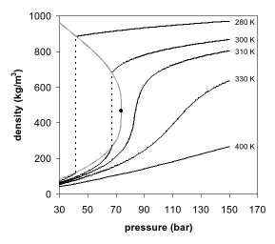
Densidade de Um Gás
DENSIDADE !!!
Com pequenas alterações na densidade do CO₂ podemos alterar a solubilidade dos compostos em CO₂

Slide 24
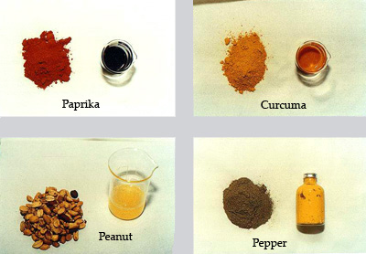


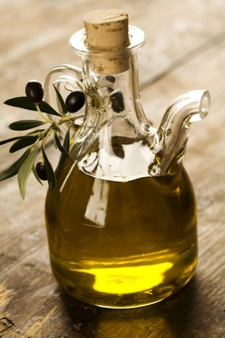
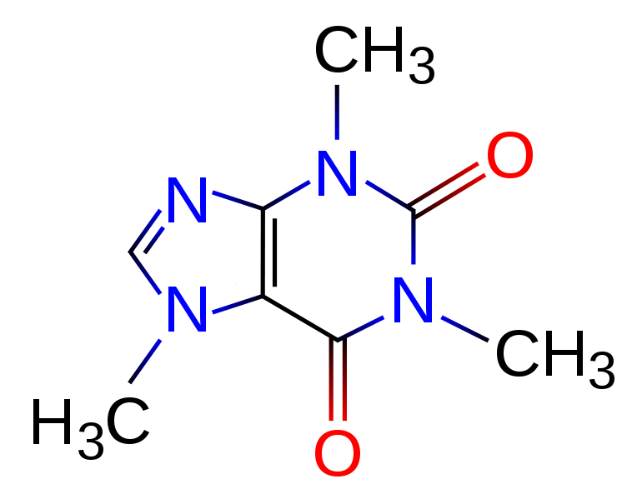
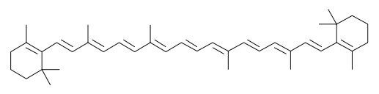

Extracção Supercritica
Sistema de extração de produtos naturais

Slide 25
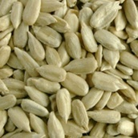
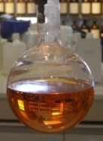
Extracção Supercritica
Sistema de extração de sólidos
P1 - Extracto
alimentação
extracção
Separação
CO2
CO2
ScCO2
ScCO2
P2 – resíduo

Slide 26
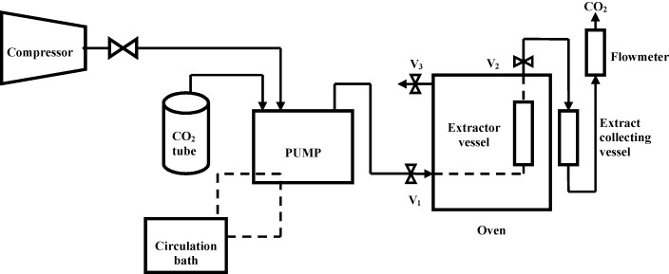
Extracção Supercritica

Slide 27
Extracção Supercritica
Parâmetros que influenciam o processo de extracção de sólidos
Pressão
Temperatura
Densidade
Razão de solvente (scCO2)

Slide 28
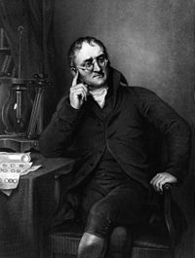
Misturas de gases
Jonh Dalton foi o primeiro a calcular a pressão de uma mistura de gases
“Uma mistura de gases que não reagem entre si comporta-se como um gás puro e único”
John Dalton (1766 -1844 ) foi um químico, meteorologista e físico inglês. Foi um dos primeiros cientistas a defender que a matéria é feita de pequenas partículas, os átomo
Colocou uma certa quantidade de oxigénio num recipiente e obteve uma pressão de 0,6 atm.
E colocou nesse mesmo recipiente nitrogénio até que a pressão fosse igual a 0,4 atm
Então e o que acontecerá se colocar estas duas quantidades juntas?
A pressão da mistura era de 1 atm, isto é a soma das pressões parciais dos gases

Slide 29
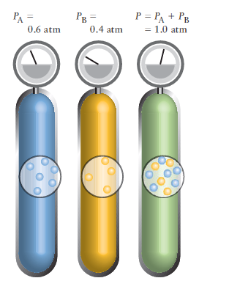






Misturas de gases
$$P_{total }=P_{A}+P_{B}+…$$
$$x_{a}=\frac{n_{a}}{n_{t}}$$
$$x_{a}=\frac{n_{a}}{n_{a}+n_{b}}$$
$$PV=nRT$$
$$P_{a}=\frac{n_{a}RT}{V}=x_{a}\frac{nRT}{V}=x_{a}P$$
$$P_{a}=x_{a}P$$

Slide 30
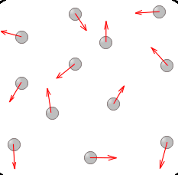
Movimento molecular
Não há interacção das moléculas excepto durante a colisão
Neste caso as moléculas viajam com uma velocidade média que aumenta com a temperatura
Compreender como é que essa velocidade está correlacionada com o aumento de temperatura e peso molecular

Slide 31
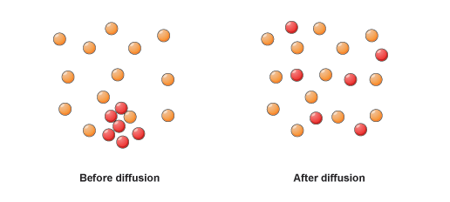
Movimento molecular
Existem dois fenómenos que vamos ter compreender.
Difusão
Em que a difusão explica a dispersão dos perfumes

Slide 32
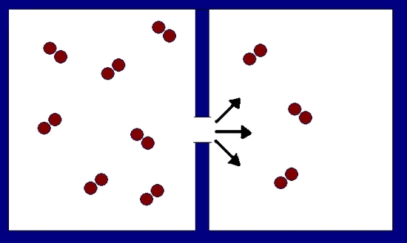
Movimento molecular
Efusão
A efusão é definida com a fuga de um gás para o vácuo através de uma abertura (pinhole)
Alta pressão
Baixa pressão

Slide 33
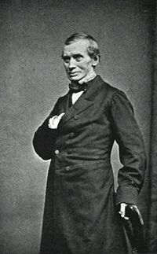




Efusão
“A temperatura constante a velocidade de efusão de um gás é inversamente proporcional a sua massa molecular”
$$velocidade de efusão∝\frac{1}{\sqrt{massa molecular }}$$
$$velocidade de efusão∝\frac{1}{\sqrt{M}}$$
Lei de Grahm
Thomas Graham (1805 -1869) foi um químico escocês, conhecido por suas pesquisas na difusão de gases e líquidos na química dos colóides.
A velocidade é de efusão proporcional à velocidade média das partículas e consequente será inversamente proporcional a sua massa molecular
$$velocidade de efusão∝velocidade média∝\frac{1}{\sqrt{M}}$$

Slide 34


Porque é que isto é importante ?
$$\frac{Velocidade de efusão das moleculas A}{Velocidade de efusão das moleculas B}=\frac{1/\sqrt{M_{A}}}{1/\sqrt{M_{B}}}=\sqrt{\frac{M_{B}}{M_{A}}}$$
Como o tempo de efusão é inversamente proporcional à taxa de efusão, isto para a mesma quantidade de A e B então podemos definir:
$$\frac{Tempo para A se difundir }{Tempo para B se difundir }=\frac{1/\sqrt{M_{A}}}{1/\sqrt{Mb}}=\sqrt{\frac{M_{B}}{M_{A}}}$$
Esta relação é bastante importante para estimar a massa molar de uma substancia comparativamente a outra de massa molecular conhecida

Slide 35


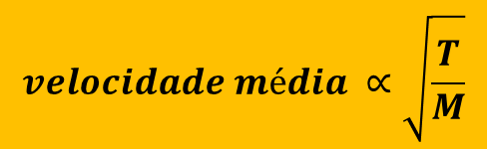
Como é que a efusão está então relacionada com a temperatura ?
$$\frac{velocidade de efusão na T_{2}}{velocidade de efusão na T_{1}}=\sqrt{\frac{T_{2}}{T_{1}}}$$
Como a taxa de efusão é proporcional á velocidade média das moléculas
Nós podemos inferir que a velocidade de efusão é proporcional à raiz quadrada da temperatura
$$velocidade média ∝\sqrt{T}$$
Esta relação começa a revelar talvez a importância da temperatura
$$velocidade média ∝\sqrt{\frac{T}{M}}$$
Velocidade média das moléculas de um gás directamente proporcional á raiz quadrada da temperatura e inversamente proporcional à raiz da massa molecular

Slide 36



Resumindo os gases até este ponto…
$$PV=R×n×T$$
Equação de estado
$$P_{a}=x_{a}P$$
Misturas de gases
Relação permite compreender o impacto da temperatura no comportamento de um gás
$$velocidade média ∝\sqrt{\frac{T}{M}}$$

Slide 37
Agora e se um gás não tiver um comportamento ideal?
Estamos a falar de gases reais.
Isto é vamos assumir que as forças intermoleculares até são de facto importantes …
Em que situações poderão ser importantes?
Forças repulsivas a actuar durante a expansão e forças atractivas a funcionar durante a compressão
No fundo o balanço das forças atractivas e repulsivas irá depender da pressão volume e temperatura
Vamos imaginar alta pressão onde as partículas estão muito juntas então as força repulsivas irão dominar.
Este facto até pode fazer com que o gás se torne menos compressível

Slide 39
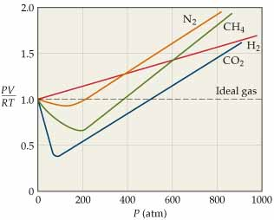
Comportamento não ideal gases

Slide 40




Agora de que maneira é que poderá afectar a relação do gás com V e T?
$$PV=R×n×T$$
Nós sabemos que o volume = 0 é uma condição impossível. Pois as moléculas de um gás ocupam um volume
$$P=\frac{nRT}{V−nb}$$
Então o Volume de um recipiente é dado por:
$$V−nb$$
Onde $nb$ é o volume ocupado pelas moléculas de gás

Slide 41


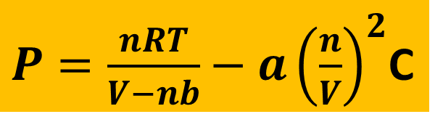

A pressão depende da frequência de colisões e da força de cada colisões.
Ambas situações são reduzidas pelas forças atractivas que actuam com uma força proporcional concentração (n/V) das moléculas na amostra.
Então podemos introduzir um factor de redução da pressão
$$−a{\left(\frac{n}{V}\right)}^{2}$$
$$P=\frac{nRT}{V−nb}$$
$$P=\frac{nRT}{V−nb}−a{\left(\frac{n}{V}\right)}^{2}$$
$P=\frac{nRT}{V−nb}−a{\left(\frac{n}{V}\right)}^{2}$C
Equação de estado de van der Waals

Slide 42
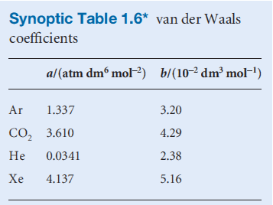
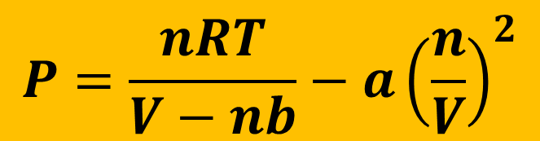
Equação de estado de van der Waals
$$P=\frac{nRT}{V−nb}−a{\left(\frac{n}{V}\right)}^{2}$$

Slide 43


Resumindo os gases até este ponto…
$$PV=R×n×T$$
Equação de estado
$$P_{a}=x_{a}P$$
Misturas de gases
$$velocidade média ∝\sqrt{\frac{T}{M}}$$
Relação permite compreender o impacto da temperatura no comportamento de um gás
$$P=\frac{nRT}{V−nb}−a{\left(\frac{n}{V}\right)}^{2}$$
Gás real

Slide 44
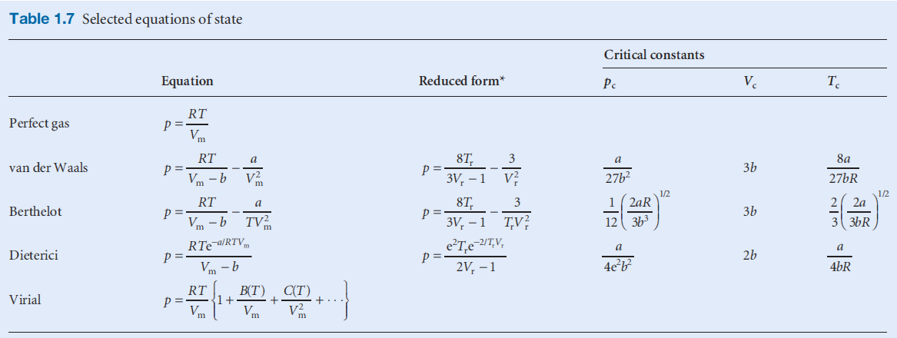

Slide 45
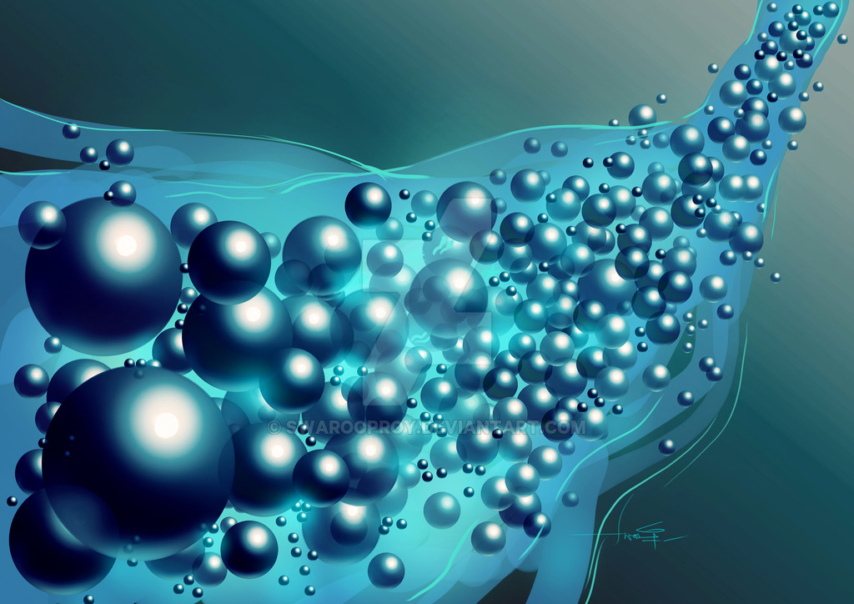
Forças intermoleculares
Aula 10

Slide 46
Forças intermoleculares
  Forças intermoleculares têm um grande efeito sobre as propriedades das moléculas.
  Directamente relacionadas:
    Ponto de ebulição fusão
    Energia necessária para converter sólidos em líquidos, líquidos em gases, …
    Com a solubilidade de gases, líquidos e sólidos em diferentes solventes
    Cruciais em bioquímica - DNA, proteínas

Slide 47
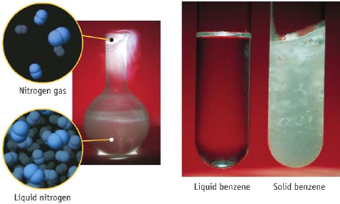
Forças intermoleculares

Slide 48
Forças intermoleculares
  Denominam-se de forças de van der Waals
  Moléculas com dipolos permanentes - (forças dipolo-dipolo).
  Moléculas polares e apolares - (forças de dipolo-dipolo induzido) - (Forças de Debye)
  Moléculas apolares - (forças de dipolo induzido-dipolo induzido) - (Forças de dispersão de London)
  Ligações de Hidrogénio

Slide 49
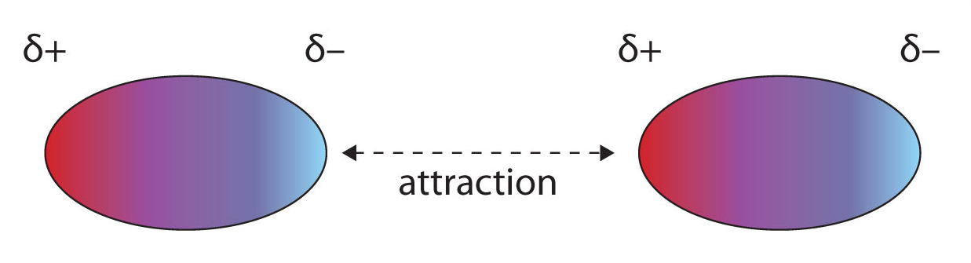
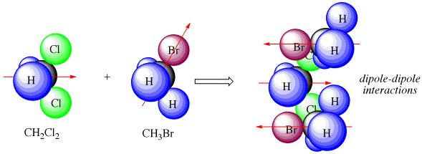
Dipolo-Dipolo

Slide 50


Ion-Dipolo

Slide 51
Questão: Quais as interacções mais fortes? Ligação iónica ou ion-dipolo ou dipolo-dipolo?

Slide 52




Quais as interacções mais fortes?
$$Ep=\frac{\left|μ_{1}μ_{2}\right|}{r^{2}}$$
$$Ep=\frac{\left|μ_{1}μ_{2}\right|}{r^{3}}$$

Slide 53


Quais as interacções mais fortes?

Slide 54

Quais as interacções mais fortes?

Slide 55



Slide 56
Questão: dipolos em fase gasosa existem? Serão mais intensos ou mais fracos?

Slide 57





Como são os dipolos na fase gasosa?
$$δ^{−}$$
$$δ^{+}$$
$$Ep=\frac{\left|μ_{1}μ_{2}\right|}{r^{6}}$$

Slide 58

dipolo -dipolo induzido

Slide 59

dipolo -dipolo induzido

Slide 60


dipolo-dipolo induzido

Slide 61

dipolo-dipolo induzido e…

Slide 62
Dipolo induzido-dipolo induzido

Slide 63
As forças intermoleculares estão intimamente ligadas ás propriedades físicas da matéria…
Por exemplo: influenciam o ponto de ebulição, fusão, pressão de vapor, viscosidade, etc..
Porquê?

Slide 64

Ponto de ebulição

Slide 65


Ponto de ebulição

Slide 66





Ligações de hidrogénio
$$δ^{+}$$
$$δ^{−}$$
$$δ^{+}$$
$$δ^{−}$$

Slide 67
Questão: Todos os compostos polares que cotenham oxigénio fazem ligações de hidrogénio?
Porquê?

Slide 68



Slide 69

Ligações de hidrogénio

Slide 70


Ligações de hidrogénio -propriedades incomuns da água
Sólido menos denso que o liquido.
Densidade aumenta com a temperatura entre 0-4ºC.
Elevada capacidade calorifica

Slide 71


Capacidade calorifica da água
Capacidade Calorífica – Estabelece uma relação entre a quantidade de calor fornecida a um corpo e a variação de temperatura verificada por este.

Slide 72

Pontes de hidrogénio na Biologia

Slide 73


Ligações de hidrogénio

Slide 74


Slide 75

Forças intermoleculares resumo

Slide 76

Forças intermoleculares resumo

Slide 77
51 - Um novo hidreto de boro B_{x}H_{y} foi isolado. Para encontrar a sua massa molar, você mede a pressão do gás em um volume conhecido a uma temperatura conhecida. Os seguintes dados foram colectados:
Massa do gás – 12,5 mg; pressão do gás – 24,8 mmHg; temperatura - 25 ºC; volume do frasco – 125 mL.
Qual a fórmula molecular calculada?

Slide 78
54. Um gás cuja a massa molar você deseja saber, efunde por uma abertura a uma velocidade de um terço da velocidade do hélio. Qual o volume molar do gás desconhecido?
55. Considere um tanque de 5,00 L contendo 325 g de água a uma temperatura de 275 ºC.
a) Calcule a pressão no tanque usando a lei do gás ideal e a equação de van der Waals.
b) Que termo de correcção tem mais impacto sobre a pressão deste sistema?
56 – Há 5 membros na família dos compostos de enxofre e flúor com a fórmula geral de S_{x}F_{y}. Um desses compostos tem 25,23% de S. se você colocar 0,0955 g do composto em um frasco de 89 mL a 45ºC, a pressão do gás será de 83,8 mm Hg. Qual a fórmula molecular do S_{x}F_{y}?

Slide 79
57. Dióxido de cloro ClO₂ reage com o flúor para formar um novo gás que contém Cl, O e F. Em um experimento, você descobre que 0,150 g desse gás recém-formado apresenta uma pressão de 17,2 mmHg em um frasco de 1850 mL a 21 ºC. Qual a identidade do gás desconhecido?
58. Triflureto de nitrogénio é preparado pela reacção de amônia e flúor:
4 NH₃ (g) + 3 F₂ (g) → 3NH₄F (s) + NF₃ (g)
Se misturar NH3 e F2 na relação estequiométrica correcta e se a pressão total da mistura for de 120 mm Hg quais são as pressões parciais de NH₃ e F₂? Quando os reagentes são completamente consumidos, qual é a pressão total no recipiente. Suponha T constante.

